Slide 1
جلسه اول آموزش مجازی
درس پارچه شناسی
فصل1 از کتاب شناخت الیاف و پارچه تالیف فهیمه دهقان منشادی
مدرس:فهیمه دهقان منشادی

Slide 2
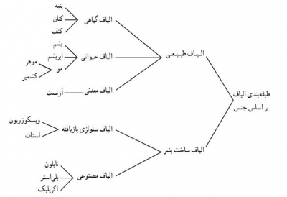

Slide 3
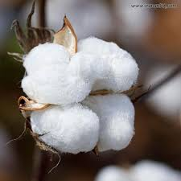
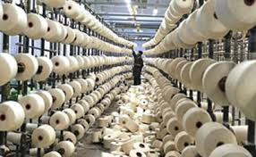
پنبه:
الیاف پنبه هادی حرارت هستند، حرارت بدن را به بیرون منتقل می کند؛ از این رو، البسه تابستانی را از پارچه های پنبه ای انتخاب می کند. این نوع پارچه به راحتی لکه گیری وشسته می شود؛ به همین دلیل برای لباس های مراکز بهداشتی، بیمارستان ها و آزمایشگاه ها به کار می رود چون پارچه های پنبه ای در برابر ساییدگی از خود مقاومت نشان می دهند، از این رو، لباس های سربازی را از آن تهیه می کند. برای مراقبت از البسه‌ی‌ پنبه ای، پس از بیرون آوردن لباس از تن، آنها را به چوب رختی آویزان کنید و تا زمانی که رطوبت دارد در کمد لباس ها نگذارید؛ زیرا بوی بدن شما درپارچه خواهد ماند. لباس را در صورت امکان دو روز متوالی نپوشید و آن را در جای خشک نگهداری کنید. عرق بدن باعث آسیب به پارچه می شود.
برای شستشوی لباس های پنبه ای، آنها را قبلاً در آب، گرم وصابون خیس کنید. بعد از 20 تا 30 دقیقه که درآب ماند آنها را خوب چنگ بزنید. لباس ها را در سایه خشک کنید؛ زیرا آفتاب رنگ آن هارا خراب می نماید.
پنبه، برعكس پشم در برابر اسيد، شديداً آسيب پذير است. فاكتورهايي مانند: دما، زمان و غلظت اسيد، عوامل تعيين كننده در شدت و ميزان تخريب است. اسيد سولفوريك 75% در دماي محيط، حداكثر ظرف مدّت يك ساعت پنبه را در خود حل مي‌كند

Slide 4
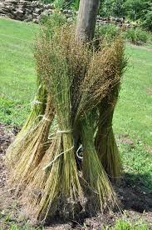
کتان:
الیاف کتان از ساقه گیاهی به نام فلاکس تهیه می شود . ساختمان شیمیایی کتان، نظیر پنبه، سلولزی است ولی ساختمان داخلی آن متفاوت است و آرایش مولکولی آن به مراتب، بیشتر از پنبه است. همچنین دارای مواد غیر سلولزی بیشتری نسبت به پنبه است. گرچه پارچه کتانی چروک پذیر است ولی با اجرای تکمیل های ضد چروک می توان این عیب را برطرف کرد.
چون پارچه های کتانی، دارای سطح صاف و درخشنده ای هستند، چرک وکثافات به آسانی از روی آن برطرف می شود؛ از این رو، شست وشوی پارچه های کتانی آسان تر از پارچه های پنبه ای است و خاصیت آب رفتگی کتان نیز مانند پنبه نخواهد بود.
پارچه های کتانی برای کسانی که به لباس های بادوام و لطیف تابستانی علاقه مند هستند، بسیار مناسب است. الیاف کتانی، مانند الیاف پنبه، آب را به خوبی جذب می کند؛ ولی الیاف کتان پس از جذب آب زودتر از الیاف پنبه خشک می شود؛ به همین جهت، حوله های تهیه شده از الیاف کتان مناسب تر از پنبه است.

Slide 5
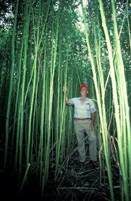
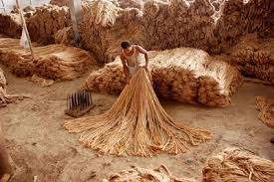
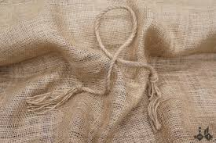
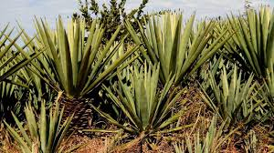
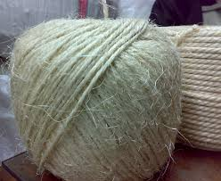
کنف
کنف از الیاف ساقه ای است که از گیاه شاهدانه استخراج می شود. از زمانهای قدیم در اکثر کشورهای آسیایی این گیاه را می شناختند و از الیاف آن برای مصارف پوششی استفاده می کردند.
سیسال
سیسال که از انواع الیاف برگی است، از گیاهی به نام آگا وسیسالانا به دست می آید و از گیاهان بومی آمریکای مرکزی است. تا قبل از جنگ جهانی دوم، مقدار زیادی از این لیف، به عنوان طناب در صنایع حمل و نقل استفاده می شود ولی امروزه با پیشرفت تکنولوژی نساجی از این لیف در برخی از پارچه های تزیینی و قالیها و موکت ها و به ویژه کلاه و کیف خانم ها استفاده می شود.

Slide 6
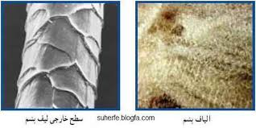
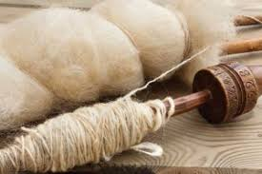
پشم
پوسته ی خارجی الیاف پشم از پولک ها یا فلس های ریز تشکیل شده است که بر اثر فشار، حرارت یا رطوبت، این اجزا درهم گره می خورد و حالتی نمدگونه پیدا می کند. هوای ذخیره شده در بین الیاف به پشم، خاصیت عایق بودن می دهد؛ به علت خاصیت رطوبت پذیری و داشتن خلل وفرج، عرق بدن را جذب وآن را به آرامی تبخیر می کند و به همین دلیل، شخص در زمستان کمتر احساس سرما می کند. برای شستشوی منسوجات پشمی باید دقت نمود که آب گرم و صابون، مواد قلیایی قوی و چنگ زدن به پشم آسیب می رساند و باعث نمدی شدن و کوتاه گشتن عمر منسوج می گردد لذا برای شستشوی لباس های پشمی، از صابون های خنثی و کمی اسیدی استفاده کنید.
جدای از نوع گوسفند و منطقه پرورش آن، بهترین نوع پشم، پشم سفید بهاره گوسفند زنده است.

Slide 7
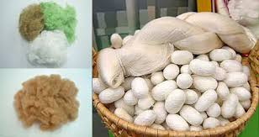
ابریشم
نخ های ابریشمی، خیلی سبک و براّق هستند و کشش آنها زیاد بوده و مقاومت آنها در برابر پارگی و چروک پذیری بالاست. الیاف ابریشم به علت وجود پروتئین در ساختار آن، هادی حرارت نیست و حرارت را درخود نگهداری می کند ؛از این رو، برای پوشش زمستانی مناسب هستند. از طرفی دیگر این نوع پارچه ها به دلیل لطافت و نازکی در فصول دیگر سال از جمله تابستان به خوبی استفاده می شود.
ابريشم از نظر ساختمان شيميايي شباهت زيادي به پشم دارد، با اين تفاوت كه در ابريشم اسيد آمينه هاي سيستئين و تريپتوفن و متايونين وجود ندارد؛ به همين دليل، ابريشم نسبت به پشم در برابر مواد شميايي آسيب پذيرتر است.
اسيد و قليا هر دو باعث هيدروليز (تجزيه ) ابريشم مي شوند، البته اثر قليا شديدتر است، به نحوي كه قليا با غلظت 5% در دماي جوش حداكثر در مدّت زمان 5 دقيقه ابريشم را حل مي كند.
ابريشم نسبت به پشم در مقابل اسيد حساس تر است و يكي از دلايل آن، عدم وجود اسيد آمينه سيستئين است. كمترين ميزان تخريب بر روي ابريشم در PH بين (8-4) اتفاق مي افتد. اسيد معدني قوي به شدّت ابريشم را تخريب مي كند، البته اسيدهاي رقيق نيز در دماي بالا و زمان طولاني باعث تجزيه شدن ابريشم مي گردند؛ به همين دليل در رنگرزي ابريشم با رنگهاي اسيدي، دماي رنگرزي حداكثر (95-90) درجه و مدّت زمان رنگرزي كمتر از يك ساعت پيشنهاد مي شود تا در اثر اسيد موجود در محلول رنگرزي، ابريشم صدمه نبيند.

Slide 8
موهر
اگرچه پشم مهمترین الیاف حیوانی است، ولی الیاف دیگر حیوانی در نوع خود اهمیت فراوانی دارد. الیاف موهر از بز آنگورا تهیه می شوند و دارای ارزش تجارتی زیادی است. موی حیوان در سال دوبار چیده می شود و مرغوبیت آن به شرایط محیط زیست حیوان بستگی دارد. حدود یک سوم وزن کالا را ناخالصیها تشکیل می دهد، همچنین موهر، مانند الیاف پشمی در سطح طولی الیاف دارای فلس است. این الیاف برای لباسهای زمستانی بسیار مناسب است.
کشمیر
این حیوان در تبّت، هندوستان و افغانستان پرورش می یابد. کشمیر مانند شتر دارای مویی ضخیم و دراز است که پوست حیوان را پوشانده و همچنین دارای موهای نازکی است که دارای فرمی خاص است. محصول کشمیر، فوق العاده کم و گران است و به علت نرمی و نازکی، یکی از مهمترین الیاف نساجی محسوب می شود. پارچه های کشمیر احساس گرما و راحتی ایجاد می کند. کشمیر ایرانی دارای الیاف ضخیمی است که قطر آن حدود 20 میکرون است.

Slide 9
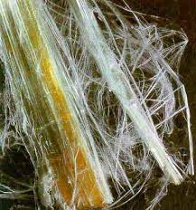
آزبست
آزبست نام گروهی از ترکیب های معدنی منیزیم و سیلیسیوم است که اغلب در طبیعت به صورت الیاف معدنی و سنگ یافت می شود. این مواد به خاطر مقاومت زیادی که در برابر گرما و آتش دارد به عنوان مواد نسوز به کار می روند.
بیشترین میزان مصرف آزبست در جهان، مربوط به آزبست سیمان و استفاده از محصولات سیمان درکارهای عمرانی است؛ بنابراین می توان گفت که میزان عرضه و تقاضا در جهان در درجه اول به میزان فعالیت های عمرانی و تقاضای این صنعت جهت محصولات سیمان آزبست وابسته است، ولی درمورد آزبست به دلیل مخالفت های روز افزون جهانی و رشد آگاهی های عمومی و نیز به لحاظ بیماری زا بودن این ماده ی معدنی، روند جهانی وعرضه و تقاضا با کاهش قابل ملاحظه ای مواجه خواهد بود. تعطیلی بسیاری ازمعادن آزبست دنیا را می توان مؤید این مطلب دانست.
هم اکنون در صنعت، از آزبست برای مصارف زیر استفاده می شود:
عامل افزایش دهنده ی مقاومت سیمان در لوله های سیمانی و قطعات پوششی سقفی است.
عامل افزایش دهنده نقطه اشتعال در منسوجات و محصولات کاغذی است.
عامل افزایش مقاومت لنتهای ترمز و کلاچ در برابر سایش هاست.

Slide 10
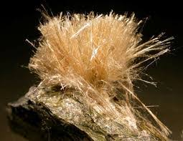
مهمترین فرآورده های آزبستی به شرح زیر است:
الف) محصولات آزبستی سیمانی: شامل لوله های آزبست سیمانی، ناودانی و صفحات ایرانیت است که در صنایع گوناگون به کار می روند.
ب) جامه های نسوز، مثل: لباس، جلیقه، نمدها و دیگر مواد نسوز.
ج) کاغذهای آزبستی: از این نوع کاغذها به عنوان پوشش لوله ها و عایقهای الکتریکی استفاده می کند.
د) مواد مالشی و حرارتی: در ساخت صفحه کلاچ، لنت ترمز، انواع واشر و غیره از آن بهره می گیرند.
هـ) به عنوان ماده پرکنده: در آسفالت، رنگ شیمیایی، کاشی، پلاستیک از آن استفاده می شود.
الیاف آزبست، می تواند به ذرات بسیار ریز و غیرقابل رؤیتی تبدیل شود، این ذرات نامرئی که قطر آن‎ها کمتر از ۵/0 میکرون است، در هنگام تنفس به اعماق ریه نفوذ می کند و برای همیشه در آن جا می ماند، با گذشت زمان، این ذرات بر اثر تحریکات مداوم خود می تواند سبب بیماری های آزبستوسیس (Asbestosis)، سرطان ریه و یا بیماری مزوتلیوما (Mesothelioma) شود که همه ی آن‎ها نهایتا به مرگ منتهی می شود.

Slide 11
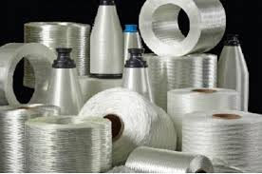
الیاف شیشه
مصریان باستان با استفاده از گرما، به وسیله الیاف خشنی از شیشه نرم شده، ظروف شیشه ای می ساختند. در قرن 18 میلادی ریمور، دانشمند فرانسوی، ملاحظه كرد، الیاف شیشه ای نرم برای تبدیل شدن به پارچه شیشه ای تابیده شده، قابلیت شكل پذیری دارد.
الیاف شیشه یكی از محصولاتی است كه در صنایع مختلف كاربردهای بسیاری پیدا نموده است. این ماده، ریشه معدنی دارد (سیلیس و سایر مواد معدنی) و در صنایع خودروسازی، لوله سازی، تولید عایق های صنعتی ساختمانی و تولید كامپوزیت ها (اختلاط مواد پلیمری و الیاف شیشه) كاربرد وسیعی دارد.
شیشه با استحكام بالا، الیافی هستند كه مقاومت در برابر دماهای بالا، پایداری، شفافیت و حالت ارتجاعی را یك جا دارا است و در عین حال از نظر قیمت، وزن و عملكرد قابل توجیه هستند. الیاف شیشه با استحكام بالا از خواص فیزیكی، مكانیكی، الكتریكی، حرارتی، صوتی، اپتیكی، و تشعشی خوبی برخوردار است.
تفاوت تركیبات شیمیایی در انواع شیشه، ناشی از تفاوت مواد خام اولیه یا فرایند فرم دهی یا قیود محیطی در سایت تولید است.

Slide 12
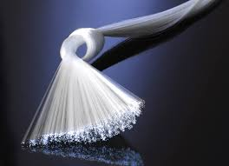
از نظر ساختاری تفاوت الیاف شیشه با پشم شیشه در این است كه قطر تارها در پشم شیشه غیر یكنواخت و طول آن محدود است. همچنین در پروسه تولید پشم شیشه به خاطر تفاوت در نوع سرد شدن، ساختمان شیشه شكننده است و پشم شیشه را با هم متفاوت می سازد به طوری كه از الیاف شیشه در بالا بردن مقاومت كششی و تقویت كامپوزیتها استفاده می گردد ولی پشم شیشه را به عنوان عایق حرارتی مورد استفاده قرار می دهند البته استفاده ازالیاف شیشه به عنوان عایق حرارتی نیز رواج دارد.از الیاف شیشه دربسیاری از محصولات پلاستیكی به عنوان عامل تقویت كننده استفاده می شود.

Slide 13
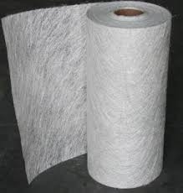
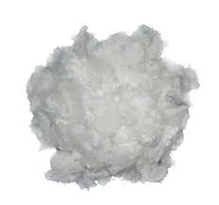
پشم شیشه
از معروف‌ترین و قدیمی‌ترین انواع عایق‌هاست و در حدود 40 سال است که در ایران تولید می شود. پشم شیشه، شامل فیبرهای انعطاف پذیر شیشه است که از ذوب مواد اولیه شیشه به دست می‌آید. در حالت استاندارد ضخامت الیاف آن می‌بایست بین 2/3 الی 4/6 میکرون بوده که در این حالت محصول نرم‌تر شده و خواص ارتجاعی خود را برای مدّت بیشتری حفظ می‌کند و ریزش ذرات آن کمتر خواهد بود. پشم شیشه از انواع عایق‌های سلول‌باز بوده و می‌تواند رطوبت محیط را جذب نماید و در مجاورت با بخار آب (خصوصاً در سطوح گرم) تولید اسید سیلیسیک می‌نماید و اگر محافظت آن به نحو مطلوب انجام نشود باکتری‌ها و قارچ‌ها در لایه‌های الیاف آن تکثیر پیدا می‌کند.
اخیراً پشم شیشه‌های جدیدی تولید شده که از ترکیب مذاب دو نوع شیشه است و باعث کمتر شدن تحریک پوستی می گردد و نیازی به چسباننده شیمیایی درچسباندن الیاف ندارد. تولید پشم شیشه در چگالی متوسط زیاد نیز انجام می شود که مقاومت حرارتی آن‌ها قدری بیشتر از نوع قدیمی آن است.

Slide 14
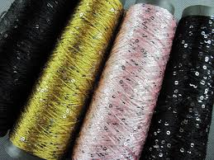
نخ فلزی
نخ فلزی در حقیقت اولین الیاف معدنی به شمار می آید. در کشورهای متمدن باستان از جمله ایران از فلزات گران بها نظیر طلا به عنوان نخ استفاده می شده است. در تهیه ی پارچه های زربفت مورد استفاده قرار می گرفت ولی امروزه به دلیل گرانی، اینگونه فلزات کمتر مورد استفاده قرار می گیرد. استفاده از نخ های فلزی به علت اینکه در هنگام مجاورت با هوا کدر و زنگ زده شده و در موقع اصطحکاک پریده می شود، زیاد مطلوب به نظر نمی رسد.
نخ فلزی که امروزه در صنعت نساجی به کار برده می شود، فیلامنت آلومینیوم با پوششی از پلاستیک است.
به طور کلی نخ های فلزی بیشتر برای دکوراسیون مورد استفاده قرار می گیرد و در بعضی موارد برای البسه زنانه نظیر: بلوز، دامن و... از آن استفاده می شود.

Slide 15
الیاف مصنوعی
الیاف مصنوعی می توانند بر حسب ماده تشکیل دهنده الیاف، به دو گروه تقسیم شوند : الیاف رژنره یا بازیافته و الیاف سنتتیک یا شیمیایی
الیاف رژنره
اینها الیافی هستند که ماده تشکیل دهنده آنها قبلاً در طبیعت موجود بوده است. به عنوان مثال می توان سلولز موجود در گیاهان را ذکر کرد که به مقدار زیادی در گیاهان وجود دارد ولی فقط مقدار کمی از آن در پنبه و کتان و سایر الیاف سلولزی طبیعی به کار می رود. در تنه ی درختان، ساقه و قسمتهای دیگر گیاهان مقدار زیادی سلولز وجود دارد که با سایر مواد آغشته است، ولی قریب نیم قرن است این سلولز با جدا شدن از ناخالصی و با اجرای عملیات شیمیایی و صنعتی به صورت الیاف قابل استفاده برای مصارف نساجی تبدیل شده است. گروه های فرعی زیر جزو الیاف رژنره به شمار می آیند:
- پروتئین بازیافته نظیر کازئین موجود در شیر.
- سلولز بازیافته نظیر ویسکوزریون.
- استر سلولز نظیر استات.

Slide 16
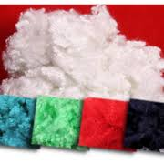
ویسکوزریون
ماده اولیه ویسکوزریون، سلولز است که از پنبه (معمولاً پنبه نامرغوب ) تأمین می شود و یا از خمیر چوب که خود سلولز بازیافته از چوب درختان مخروطی نظیر سرو و کاج و مشابه آنهاست تهیه می شود. ریون بر حسب تعریف، الیاف ساخته شده از سلولز بازیافته است. برای تهیه الیاف ویسکوزیون لازم است سلولز آنها را با دقت بازیابی کرد، مقدار سلولزی که برای تهیه الیاف ویسکوزیون مصرف می شود، بیشتر از چوب درختان تهیه می شود.
پارچه های ویسکوزی گرما را هدایت می کند، لذا پوست بدن در مقابل حرارت، احساس خنکی می کند؛ به عبارت دیگر لباس های ویسکوزی خنک تر از ابریشم طبیعی است. می توان با به کار بردن الیاف ظریف تر ویسکوز، منسوجات بسیار لطیف با زیر دست نرم تهیه کرد. الیاف ویسکوز برای تهیه ی البسه ی مردانه، زنانه، بچه گانه، لباس های زیر و رو مورد استفاده قرار می گیرد.
ویسکوز در اثر رطوبت، استحکام خود را به طور قابل ملاحظه ای از دست می دهد و پس از خشک شدن، استحکام اولیه ی خود را دوباره به دست می آورد، ازاین رو، هنگام شست وشو لازم است به این موضوع توجه کنید که اگر پارچه های ضخیم را پس از شست وشو آویزان نمایید،کش می آید، شل می شود و باعث تغییر شکل آن می گردد.

Slide 17
اﺳﺘﺤﮑﺎم ویسکوز ﺑﺮ ﺧﻼف ﭘﻨﺒﻪ ﺑﺎ ﺟﺬب رﻃﻮﺑﺖ اﺳﺘﺤﮑﺎﻣﺶ ﮐﺎﻫﺶ ﻣﯽﯾﺎﺑﺪ و ﻋﻠﺖ آن ﻧﯿﺰ وﺟﻮد ﻣﻨﺎﻃﻖ آﻣﻮرف ﺑﯿﺸﺘﺮ ﻧﺴﺒﺖ ﺑﻪ ﭘﻨﺒﻪ اﺳﺖ و اﻟﺒﺘﻪ اﯾﻦ ﺧﺎﺻﯿﺖ ﻣﯿﺰان ﺟﺬب رﻃﻮﺑﺖ و رﻧﮕ ﭙﺬﯾﺮي ﺑﯿﺸﺘﺮي را ﻣﻤﮑﻦ ﺳﺎﺧﺘﻪ اﺳﺖ. درﺣﺎﻟﺖ اﺳﺘﺎﻧﺪارد % 12 ﺟﺬب رﻃﻮﺑﺖ دارد درﺣﺎﻟﯽﮐﻪ ﭘﻨﺒﻪ % 8 ﺟﺬب رﻃﻮﺑﺖ دارد. ﺧﺎﺻﯿﺖ ارﺗﺠﺎﻋﯽ وﯾﺴﮑﻮز از ﭘﻨﺒﻪ ﻧﯿﺰ ﮐﻤﺘﺮ اﺳﺖ و در ﻧﺘﯿﺠﻪ ﭼﺮوك ﭘﺬﯾﺮي ﺑﺎﻻﯾﯽ دارد. ﺑﻪ ﻋﻠﺖ ﺻﺎف ﺑﻮدن ﺳﻄﺢ اﻟﯿﺎف، وﯾﺴﮑﻮز از ﭘﻨﺒﻪ درﺧﺸﻨﺪه ﺗﺮ اﺳﺖ وﻟﯽ در آب ﺟﻮش اﯾﻦ درﺧﺸﻨﺪﮔﯽ را از دﺳﺖ ﻣﯽ دﻫﺪ. اﻟﯿﺎف وﯾﺴﮑﻮز در ﺑﺮاﺑﺮ ﻧﻮر آﻓﺘﺎب ﺑﻪ ﻣﺪت ﻃﻮﻻﻧﯽ ﺗﻐﯿﯿﺮ رﻧﮓ داده و ﺗﺎ 150 درﺟﻪ ﺳﺎﻧﺘﯿﮕﺮاد ﺣﺮارت ﻣﻘﺎوﻣﺖ ﻣﯽﮐﻨﺪ.
الیاف ویسکوزریون مانند پنبه، تاب خوردگی نداشته و ظاهر صاف و مستقیم دارد ولی در سطح خارجی ان شیارهای طویلی دیده می شود.
*جذب رطوبت الیاف ویسکوز بیش از پنبه بوده و این خاصیت جذب رطوبت الیاف و سرعت نفوذ در موقع رنگرزی مورد توجه قرار می گیرد.
*الیاف ویسکوز در برابر حرارت کاملآ مقاوم هستند و تا درجه حرارت نزدیک به 190 درجه سانتی گراد تجزیه می شود.
*نور اثر مخرب روی همه ی الیاف بازیافته سلولزی دارد و این اثر بیشتر در سطح منسوجاتی که در معرض تابش نور مستقیم قرار دارد، مشاهده می شود.
*به طور کلی خاصیت الاستیکی الیاف سلولزی کم است و این خاصیت در الیاف ویسکوزریون بسیار کمتر بوده و حتی از الیاف پنبه هم خاصیت ارتجاعی کمتری دارد.

Slide 18
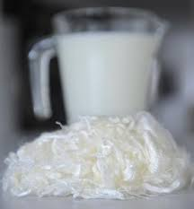
الیاف پروتئینی بازیافته
نظر به اینکه الیاف پروتئینی طبیعی نظیر پشم و ابریشم، خصوصیات نساجی عالی دارد، در تولید الیاف مصنوعی پوشش های زیادی به کار می رفت که شبیه پشم ساخته شود. با توجه به اینکه پروتئین، خود از اسید های آمینه تشکیل شده است، کافی است که مولکولهای کوچک اسید های آمینه را بتوانیم به یکدیگر پیوند دهیم و زنجیر بلند پروتئین را به طور مصنوعی به وجود آوریم.
در نتیجه این پوشش ها الیاف کازئین به وجود آمد.کازئین یک ماده پروتئینی هست که در شیر به مقدار فراوانی وجود دارد. اولین نوع الیاف کازئینی به وسیله کمپانی سانیاویسکوزا در سال 1937 در ایتالیا ساخته شد.

Slide 19
الیاف سنتتیک
این الیاف صرفاً از مواد شیمیایی تهیه می شوند که دارای ساختمان لیفی نیستند و از طریق سنتز مواد اولیه و با اجرای پروسه های شیمایی لازم، ساختمان لیفی به آنها داده می شود و طبیعت در ساختن آنها و یا در قسمتی از فرآیند تهیه آنها نقشی ندارد و کاملاً سنتتیک هستند. الیاف سنتتیک با توجه به اینکه مواد اولیه آنها پلیمری یا غیر پلیمری باشد به دو گروه تقسیم می شوند الیاف پلیمری سنتتیکی مثل پلی آمیدها نظیر: نایلون، پلی استر، اکریلیک و... و الیاف غیر پلیمری سنتتیکی مثل متالیک و... هستند.
نایلون
نایلون 66 از الیاف مصنوعی سنتتیک است که از کندانسه شدن اسید اوپیک و هگزا متیلن دی آمین به دست می آید و چون از هرکدام از مواد فوق دارای 6 اتم کربن است به نایلون 66 معروف است. خصوصیات نایلون بستگی به نوع مصرف آن دارد.

Slide 20
نایلون6 به وسیله ترکیبات آمینوکاپروئیک اسید به دست می آید. این ماده دارای6 اتم کربن است که معروف به نایلون 6 است. تفاوت عمده نایلون 6 از 66 پایین بودن نقطه ذوب آن است که در مقایسه با نایلون 66 ضعیف است. مصرف عمده نایلون 6 در جوراب های نازک، لباس های نازک و پارچه های نازک گوناگون بویژه لباسهای شنا و پارچه های پرده ای و دکوراسیون است.
شست وشوی پارچه های نایلونی بسیار ساده است؛ چون دارای سطح صافی است. از این رو، چرک و کثافات به آسانی از روی آن ها پاک می شود. نایلون در مقابل مواد شیمیایی بسیار مقاوم است و می توان در شست وشوی آن از آب ملایم و صابون یا پودر های لباسشویی استفاده کرد. بهتر است پارچه های نایلونی را جداگانه شست؛ زیرا رنگ لباس های دیگر را به خود جذب می کند. برای خشک کردن، هرگز آنها را در برابر بخاری خشک نکنید؛ چون امکان جمع شدن الیاف وجود دارد. قبل از آنکه کاملاً خشک شود، آن را با دست صاف کنید تا به اتو احتیاجی نداشته باشد.

Slide 21
پلی استر
پلی استر نیز جزو الیاف مصنوعی است. پارچه های پلی استر مقاومت فوق العاده ای در برابر چروک شدن دارد. کت وشلوارهای بافته شده از الیاف پلی استر، شکل خود را در هوای مرطوب حتی در موقع خیس شدن به خوبی حفظ می کند.
این الیاف هنگام مخلوط با الیاف طبیعی، در تهیه ی پارچه های نازک و منسوجات سبک وزن مانند پارچه های پرده ای و ساتن، پیراهن و بلوز مورد استفاده قرار می گیرد. هم چنین به علت خاصیت اتو پذیری زیاد آن ها، در تهیه ی پارچه های پلیسه زنانه مصرف می شود. این الیاف برای تهیه ی البسه و پارچه های بشور و بپوش بسیار مورد استفاده قرار می گیرد.
پلی استر به علت جذب کم رطوبت و جمع شدن الکتریسیته ساکن، تمایل زیادی به گرد و خاک دارد. این عیب را می توان با استفاده از مواد ضد الکتریسیته ساکن (مواد نرم کنده لباس در ایران)رفع کرد.
چون این الیاف آب را جذب نمی کند و در آب متورم نمی شود، لذا منسوجات حاصله به راحتی شسته و فوراً خشک می شود.

Slide 22
الیاف آکریلیک
یکی ازمهمترین وپرمصرف ترین الیاف مصنوعی به شمار می رود.
حدود 85% الیاف آکریلیک را آکریلونیتریل تشکیل می دهد، بعد از تهیه محلول آکریلونیتریل و حلّال مشابه نایلون از روزنه های رشته ساز عبور کرده و با هوای گرم جامد می شود. در واقع حلّال آ‌ن خارج می شود اما اگر حلّال سنگین باشد و با هوا تبخیر نشود، الیاف را از استخر آب عبور می دهند تا حلّال آن درآب جدا شود و به آ‌ن «ترریسی» می گویند.
الیاف آکریلیک ترریسی شده درصورتی که ماده حلّالشان از مواد معدنی باشد، سطح مقطع دایروی بدست می آید ودرصورت آلی بودن حلّال سطح مقطع لوبیایی شکل است.مزایای ترریسی عدم تغییر رنگ الیاف، بازیابی آسان حلّال از آ‌ب استخر و امکان رنگرزی همزمان با ریسیدن پلیمر است.ازمعایب آن سرعت پایین وعدم کنترل دقیق حمام انعقاد یا استخر آب است که باعث پایین بودن قیمت کلی این الیاف نسبت به موارد خشک ریسی می شود.

Slide 23
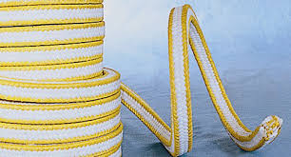
تفلون ( پلی تترا فلورو اتیلین )
پلی تترا فلورو اتیلین، ماده ای است که ابتدا از آن برای صنعت پلاستیک استفاده می شد و بعدها به عنوان الیاف پلیمری مورد توجه قرار گرفت. کثرت نیروهای واندروالز در ساختمان آن باعث شده که نقطه ذوب تفلون، فوق العاده زیاد شود چون جذب آن معادل صفر است؛ بنابراین در شرایط خشک و خیس یکسان است. مقاومت نخ در مقابل حرارت فوق العاده زیاد است و همچنین مقاومت آن در مقابل مواد شیمیایی استثنایی است.

Slide 24
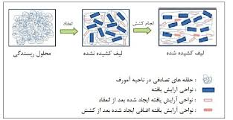
ساختمان داخلی الیاف
همانطور که از مجموع الیاف در نتیجه عملیات ریسندگی، نخ ساخته می شود، یک لیف نیز از مجموع رشته های کوچکتری که آن را اصطلاحاً فایبریل (Fibril) می نامند، به وجود می آید و هر فایبریل نیز مرکب از ملکولهای زنجیری است که کم و بیش به موازات همدیگر در محور طولی فایبریل قرار دارد و به وسیله زنجیرهای عرضی در بعضی نقاط به همدیگر متصل می شوند، اگرچه به طور کلی، ماکرومولکول در محور طولی الیاف قرار دارد ولی الزاماً به موازات همدیگر قرار نمی گیرند، بلکه در بعضی از قسمتها به صورت آرایش یافته، منظم و بلورین قرار دارد و در قسمتهای دیگر ممکن است بی نظم باشند.
به وسیله کشش، آرایش مولکولی الیاف را افزایش می دهند: بنابراین الیاف در طول محور لیف به موازات یکدیگر قرار می گیرد و همچنین چون مولکولها نزدیک به هم قرار می گیرد در جهت محور طولی لیف موازی شده و مقداری کریستالیتی می شوند که این باعث پیوند در بین زنجیرها شده و مقاومت لیف را افزایش می دهد

Slide 25
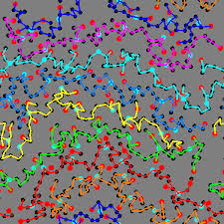
پلیمریزاسیون
الیاف مصنوعی نساجی، معمولاً پلیمر هستند. پلیمر ماده ای است متشکل از یک سری واحدهای منومر کوچکتر، ممکن است خود منومر بتواند دارای ترکیبی ساده، یا پیچیده باشد. اندازه مولکولی ماده پلیمر به شناسائی خواص مکانیکی ماده پلیمر کمک می کند و ممکن است ماده پلیمر از چند صد واحد و یا چند صد هزار واحد منومر تشکیل شده باشد.

